Slide 1

Carrera : Ingeniería de Sistemas
Ciclo : V
Curso : Desarrollo Web Integrado
Sección : S12T12905
Profesor : Vera Olivera, David Carlos
Titulo : Informe de Avance 01
Startup : Grupo ITP
Producto : Gestión y Control de Consumo de Combustible
Integrantes : Chirinos Fernández, Kevin Julio
Gutiérrez Velarde, Pierre Anderson
Moreno Crisóstomo, Javier Antenor
Navarro Infantes, Luis Jesús
Agosto, 2019

Slide 2
Aplicación Web Para Gestión del Cliente y Portal Web de la Empresa para el Control y Abastecimiento de Saldo de Combustible.
NOMBRE DEL PRODUCTO:
Gestión y Control de Consumo de Combustible.
ANTECEDENTES Y PROBLEMÁTICA:
La Empresa VIPUSA es un grupo conformado por profesionales dedicada al rubro de transporte y la distribución de combustible Líquido y GNV.

Slide 3
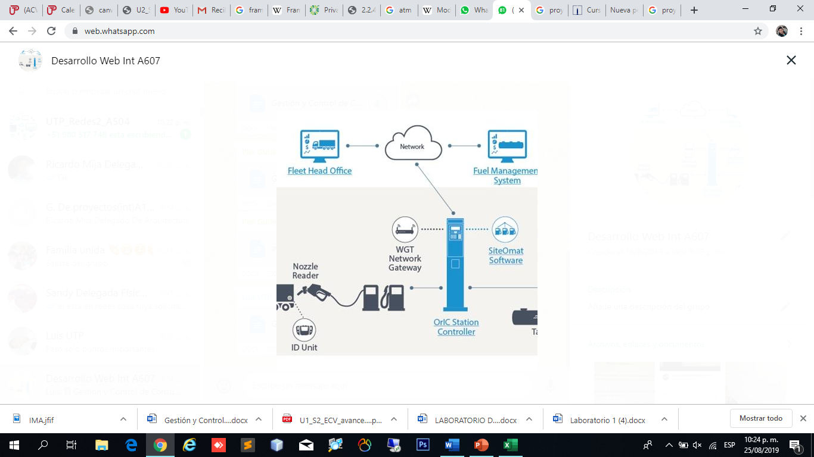
ALCANCES:
Gestión de Usuario
Asignación de Stock
Distribución Stock Para los clientes.
Reportería de consumo sin interacción de usuario

Slide 4
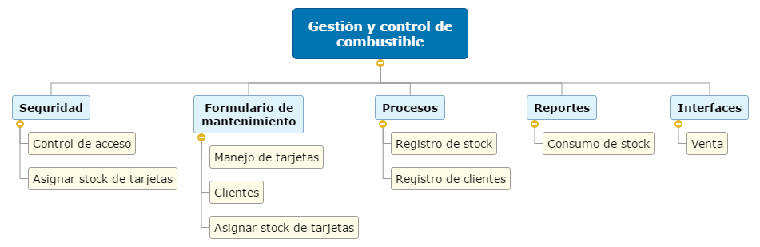

Slide 5
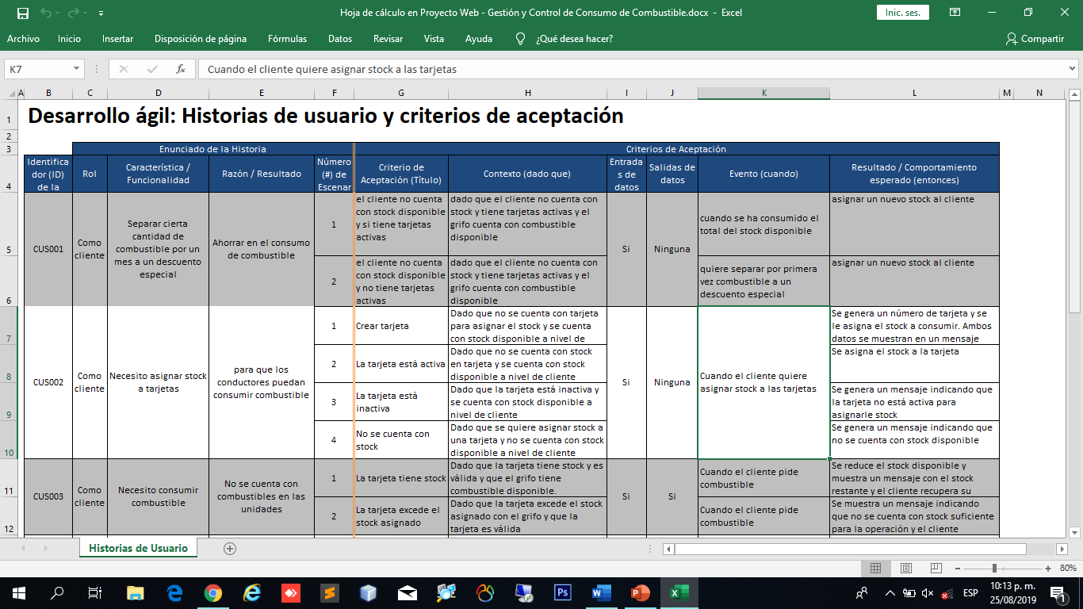

Slide 6
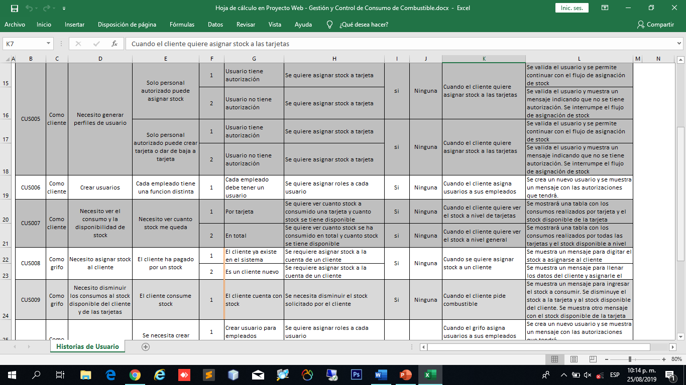

Slide 7
